Slide 1
Actividades solidarias 2019- 2020
COLEGIO:
JES 1 -SAN JOSÉ SANTURCE-
*PROYECTO:
“Mochilas llenas de superación” Material escolar.
*Toda la información y elaboración de los proyectos que a continuación presentamos; ha sido elaborado por las hermanas y equipos de trabajo de las distintas obras CTSJ que demandan nuestra colaboración.

Slide 2
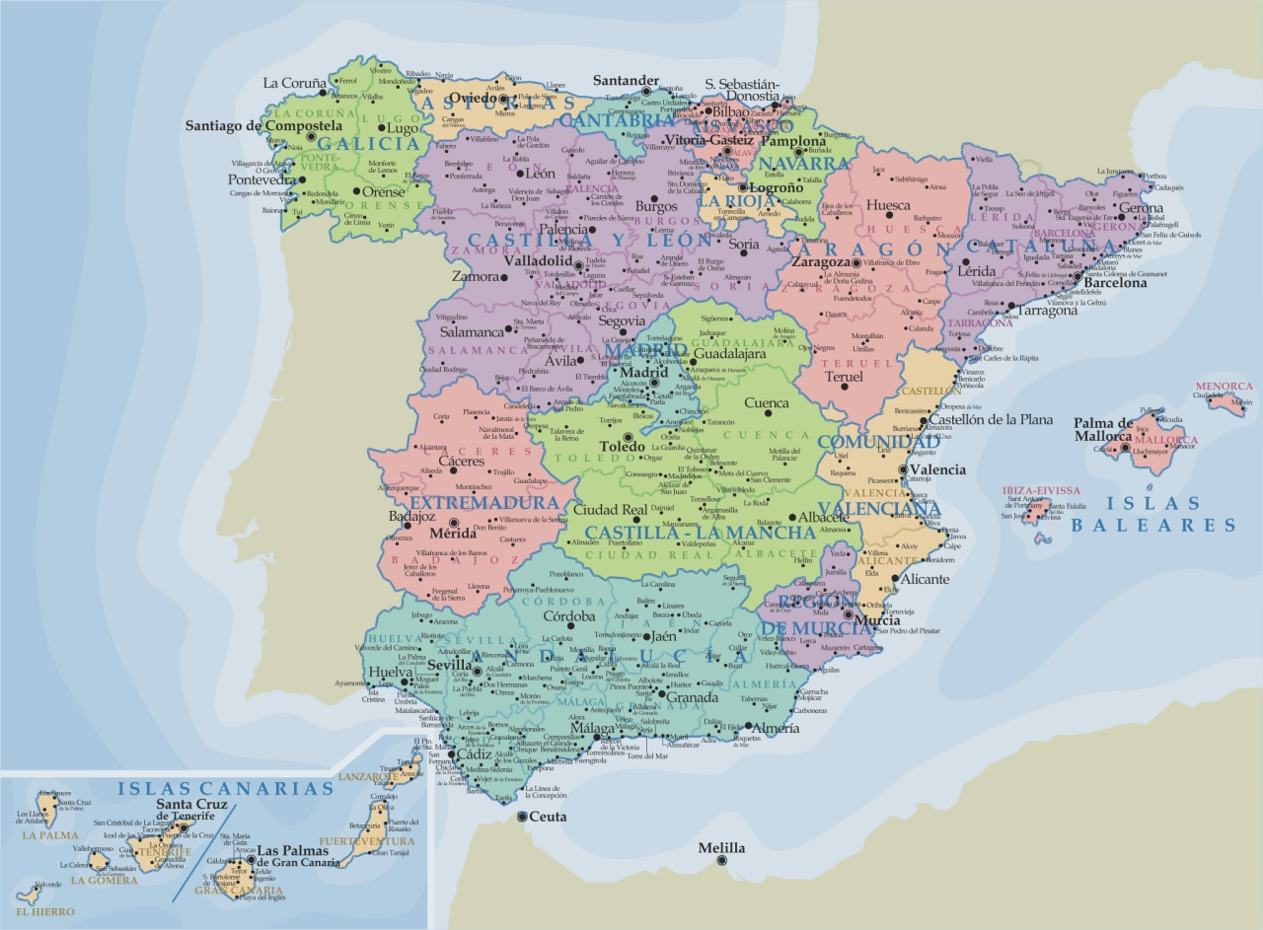
LUGAR
País: España
Ciudad: Sta. Marta de Tormes - Salamanca
Provincia CTSJ: Sta. Teresa-España
Obra/Proyecto CTSJ:
Casa-Hogar Teresa de Jesús

Slide 3
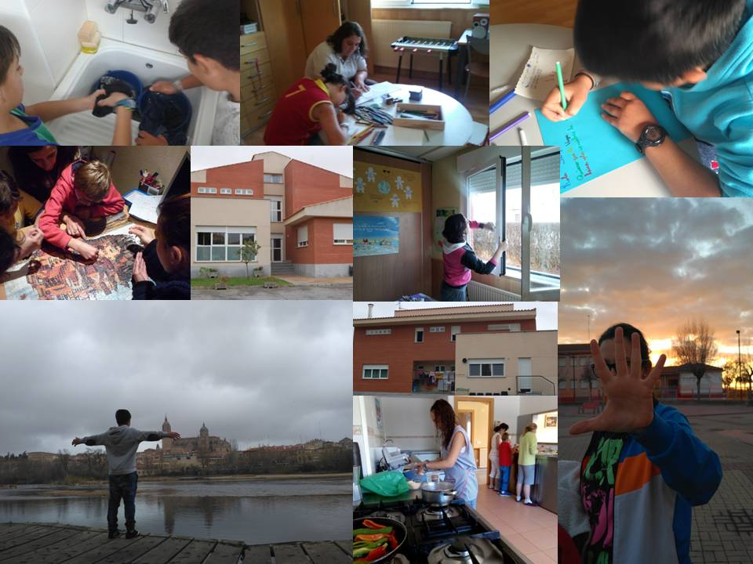
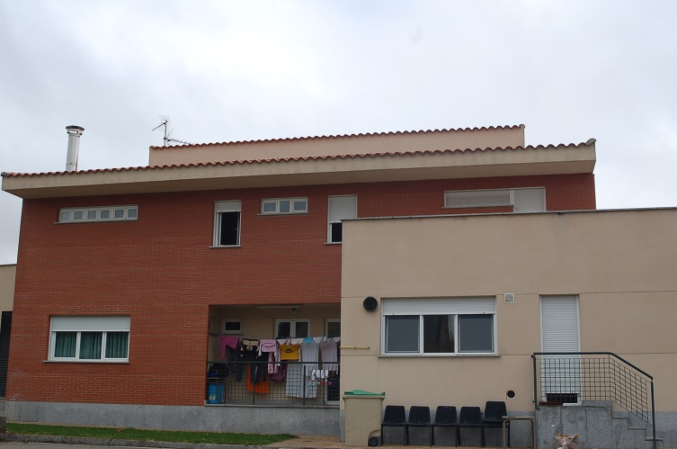
JUSTIFICACIÓN PROYECTO:
Con este proyecto buscamos adquirir el material escolar para que nuestros menores puedan iniciar y desarrollar el nuevo curso académico con todos los recursos materiales posibles a nuestro alcance.
La Asociación de Comerciantes Asecov cifra en 300 € la media de la inversión de una familia salmantina para preparar la “vuelta al cole”. Esta cifra varía dependiendo del curso escolar, aunque el gasto se realiza principalmente en libros y material. En nuestro caso, contamos con beca para libros y una ayuda del fondo de libros municipal, por lo que el apoyo prestado en este aspecto es considerable. A través de nuestra labor educativa integral, en estas fechas, intentamos incrementar el espíritu crítico de nuestros chicos y chicas en relación a los gastos prioritarios a la hora de adquirir nuevo material escolar. Del mismo modo, procuramos reciclar, reutilizar y cuidar al máximo los recursos existentes. Sin embargo, materiales como lápices, cuadernos, calculadoras, etc. constituyen un gasto recurrente y necesario cada año, a pesar del elevado coste que tiene. Así, y debido a la utilización continuada y a la multitud de personas que llegan a hacer uso de un mismo material, se hace necesario la adquisición de nuevos instrumentos escolares para que nuestros menores inicien el curso en las mejores condiciones posibles.
Por otro lado, no debemos olvidar que, aunque fomentamos el espíritu crítico, la coherencia y la reflexión, trabajamos con y para la infancia y adolescencia. Durante esta etapa la opinión de los iguales es clave a la hora de desarrollar la identidad y la autoestima de los más jóvenes. Por este motivo, no resulta extraño que cada uno de nuestros menores, quienes además cargan con el estigma social de vivir en un Centro de Protección, guarde una gran ilusión y entusiasmo por elegir y estrenar material nuevo cuando se acerca el mes de septiembre. En este sentido, es clave el hecho de “elegir”, ya que nos permite educar en la libertad y en la capacidad de tomar decisiones, y permite a los chicos y chicas de este Hogar construir sus propios gustos e intereses, aspectos que no suelen estar adecuadamente desarrollados en su carácter.

Slide 4
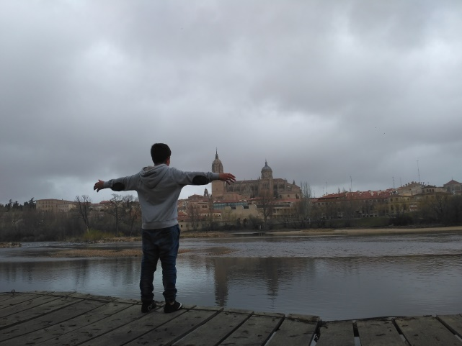
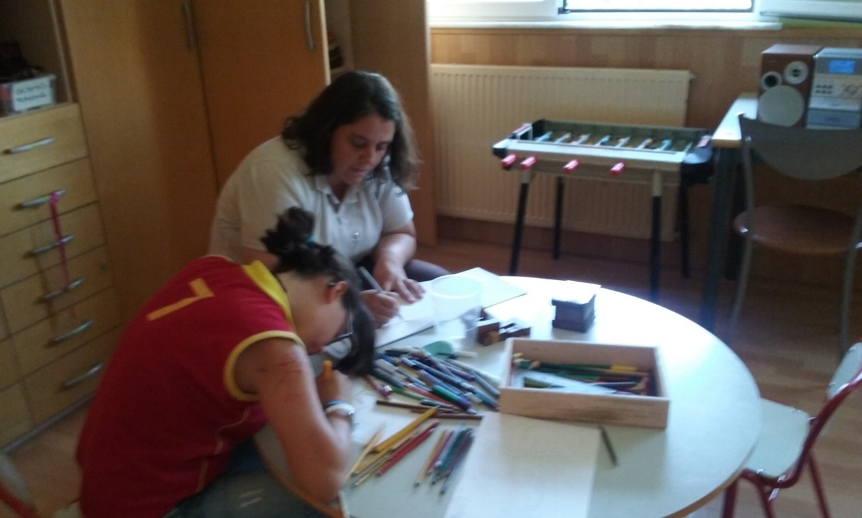
OBJETIVOS DEL PROYECTO:
Los objetivos de este proyecto son:
•Dotar de los recursos materiales imprescindibles a nuestros menores para enfrentarse a un nuevo curso escolar en igualdad de condiciones que sus compañeros.
•Cumplir con los requisitos que cada centro escolar plantea como obligatorios en cuanto al material necesario anualmente.
•Aumentar la confianza de los menores a la hora de afrontar el nuevo curso.
•Apoyar el aprendizaje y la superación de los nuevos retos.
•Acercar la realidad de nuestros menores a un ambiente normalizado y familiar.
•Favorecer una sana autoestima en los menores y reforzar su identidad social a través del respeto a sus gustos.
•Fortalecer la libertad

Slide 5
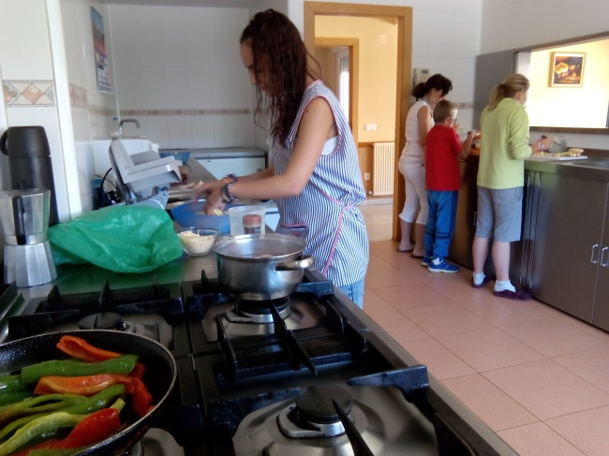
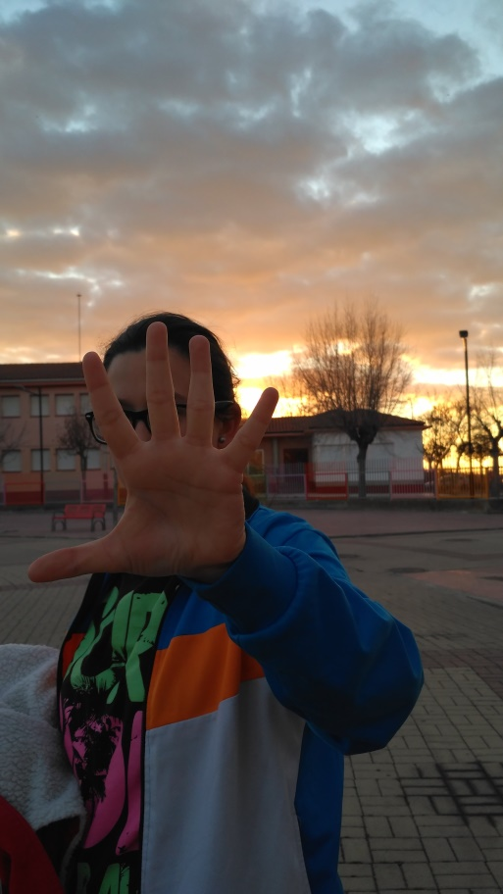
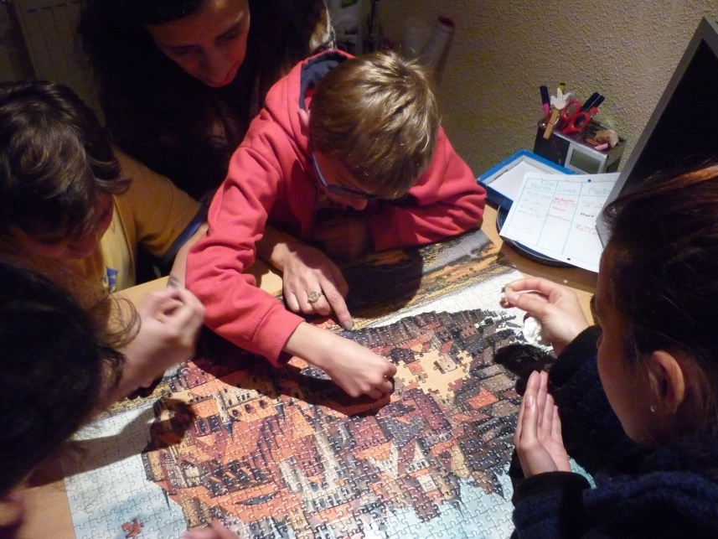
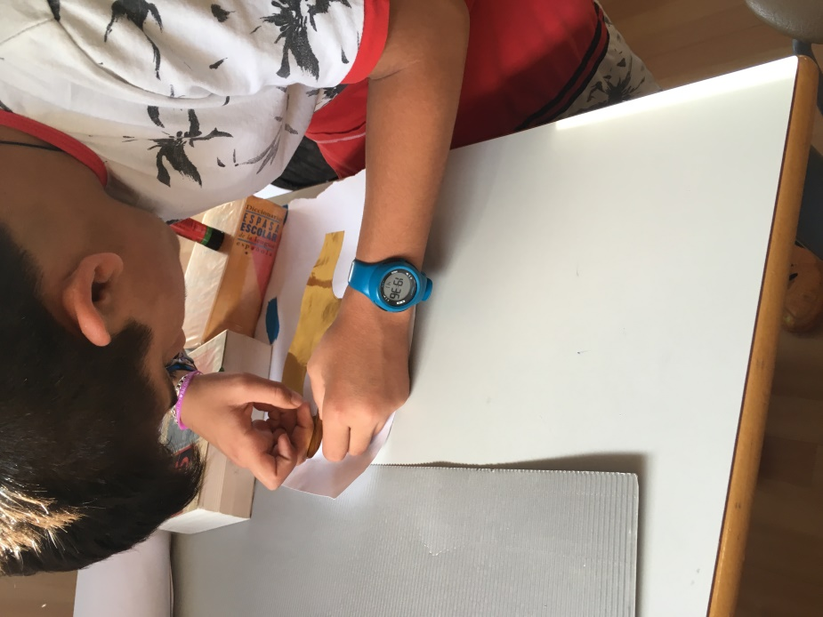
BENEFICIARIOS DEL PROYECTO:
Destinatarios:
Las personas que se benefician directamente con esta acción son los menores que viven en la Casa Hogar. .

Slide 6
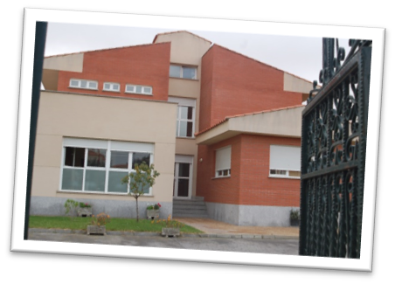
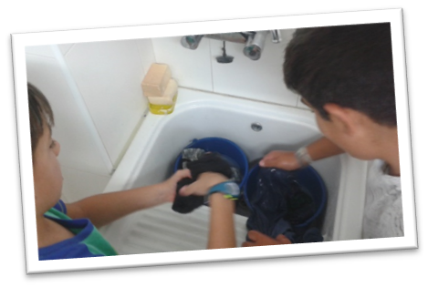
PRESUPUESTO PROYECTO:
“Mochilas llenas de superación” Material escolar.
En algunos estudios cifran en 50 € el gasto medio en material escolar en educación primaria, y en 130 € en educación secundaria. A partir de estos datos, en la Casa Hogar Teresa de Jesús se originarían los siguientes gastos:
▪150 € con dos menores de Primaria
▪520 € con cuatro menores de Educación Secundaria
▪260 € con dos menores de Educación Especial y Transición a la Vida Adulta.
Todo ello hace un TOTAL de 930 € como desafío a financiar

Slide 7
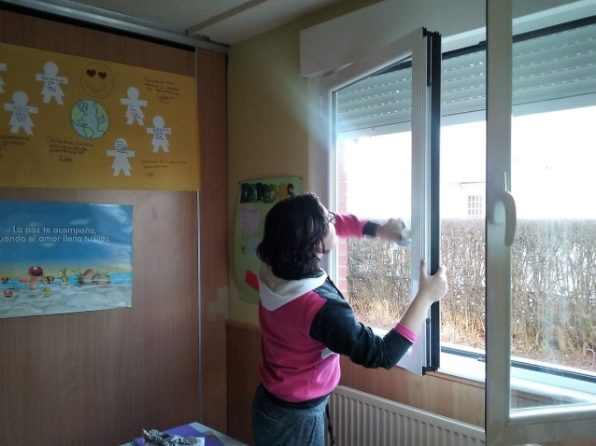
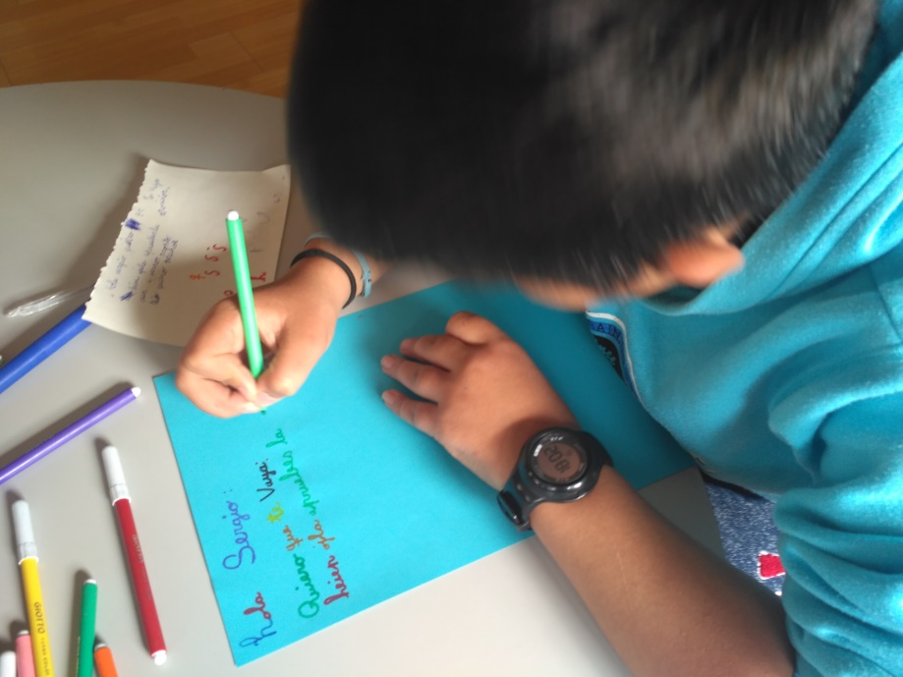
¡¡MUCHAS GRACIAS POR VUESTRA COLABORACIÓN SOLIDARIA Y FRATERNA!!

Slide 8
Actividades solidarias 2019- 2020
COLEGIO:
JES 2 -SAN JOSÉ SANTURCE-
*PROYECTO:
“Proyecto TAYLA”
*Toda la información y elaboración de los proyectos que a continuación presentamos; ha sido elaborado por las hermanas y equipos de trabajo de las distintas obras CTSJ que demandan nuestra colaboración.

Slide 9
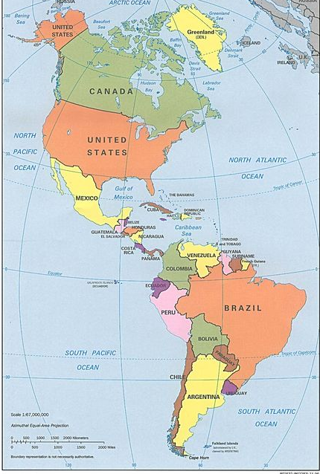
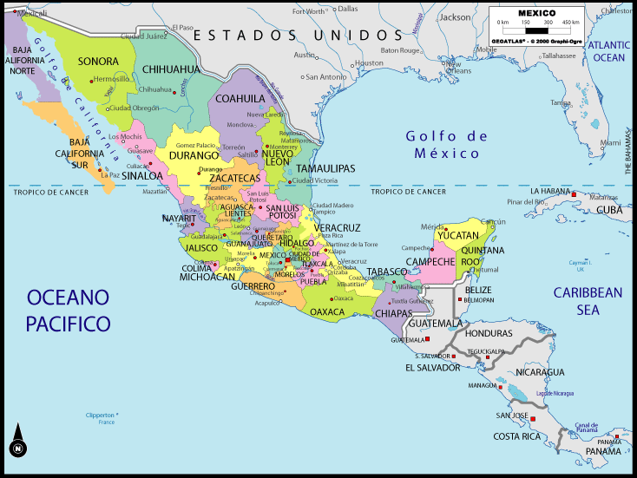
LUGAR
País: México
Ciudad: Ciudad de México
Provincia CTSJ: Delegación Ntra. Sra. de Guadalupe
Obra/Proyecto CTSJ:
Centro de Catequesis Cdad. De México.

Slide 10
JUSTIFICACIÓN PROYECTO:
Contexto social:
El Centro de Catequesis de Hermanas Carmelitas Teresas de San José está ubicado en la Calzada de Tlalpan 4979, Col La Joya en la ciudad de México; pertenece a la Parroquia de San Agustín de la Cuevas y ejerce su misión en comunión con el Párroco. Desde el año 2014, la comunidad abre sus puertas y acoge a niños, adolescentes, jóvenes y adultos para brindarles formación humana y religiosa con el Proyecto Catequesis. En años anteriores la comunidad se desplazaba parroquias de Colonias cercanas para ejercer dicho apostolado.
Durante estos 4 años de servicio a la Iglesia y a nuestros hermanos, el espíritu y la misión de nuestras Madres fundadoras Teresa Toda y Teresa Guasch, se han mantenido vivos, proyectando el celo apostólico que las caracterizó: acoger, atender, educar y preferir a niños y jóvenes que se hallen en situación de abandono o desamparo por cualquier causa, reproduciendo en la medida de lo posible, el ambiente de familia. (D. Art. 134).

Slide 11
Justificación:
El proyecto “Tayla”, que en su traducción aramea significa “niño pequeño”, surge del contacto directo con familias en situación de extrema pobreza, familias que muchas veces no llevan a sus hijos a la escuela porque no tienen con qué pagar el transporte y solventar gastos que requiere la educación.
En el transcurso del ciclo escolar 2017-2018, nos percatamos que un grupo de niños llegaba tarde con frecuencia y faltaban continuamente a la formación. Dando seguimiento a esta situación, nos dimos cuenta que los pequeños asistían a una escuela muy cercana a nuestro Centro de catequesis y, las faltas también eran constantes.
Dialogando con sus respectivas madres nos enteramos de su situación: madres jóvenes abandonadas por sus esposos y sin empleo fijo, a una de ellas la despiden del trabajo al quedar embarazada; la abuela trabaja doble turno para ayudar a sus hijas y nietos; los niños con deseos de “ir a catequesis porque se la pasan bien” aunque a veces asistan sin desayunar, pequeños que roban nuestra atención por su actitud cercana, servicial, de respeto y siempre alegres.
En la fecha elegida para que los niños reciban el Sacramento del Bautismo, las madres no cuentan con el recurso económico para dar lo del estipendio y presentar a los pequeños con ropa digna. Como comunidad ponemos manos a la obra para buscar personas generosas que apoyen a estas familias.

Slide 12
MISIÓN, VISIÓN, OBJETIVOS Y PROBLEMÁTICA DEL PROYECTO:
Misión: Proveer de recursos económicos y en especie a familias en situación de extrema pobreza, especialmente alimentación, vestido y transporte a sus respectivas escuelas y los sábados al Centro de Catequesis que atendemos las Hermanas de la Comunidad de México.
Visión: Constituirnos en un Centro de Catequesis comprometido con la formación integral de niños, adolescentes jóvenes y adultos con proyectos de solidaridad para los más pobres y contribuyamos así a la humanización de la sociedad.
Objetivo: Empoderar a esta población vulnerable y en situación de pobreza: niños y adolescentes para que sean generadores de cambio de su persona y del entorno que las rodea.
Problemáticas a tratar: Los sistemas familiares disfuncionales, la marginación, familias pobres, la deserción escolar, las conductas de riesgo.

Slide 13
BENEFICIARIOS DEL PROYECTO:
Destinatarios:
Realizar nuestra misión, preferentemente, con la niñez y la juventud.
Beneficiarios directos:
Niños de entre 5 -13 años.
Beneficiarios indirectos:
Familias en situación vulnerable de la Delegación Tlalpan, ciudad de México.
.

Slide 14
PRESUPUESTO PROYECTO:
Presupuesto y recursos:
PRESUPUESTO CICLO ESCOLAR 2019-2020 "Hermanas Carmelitas Teresas de San José"
1. CENTRO DE CATEQUESIS
GASTOS GENERALES : Valor estimado
LIBROS DE TRABAJO: $ 390.00 →17.54 €
PAPELERÍA: $ 210.00 → 9.45 €
VIAJES : $ 24,192.00 → 1,088.26 €
SUBTOTAL : $ 24,792.00 → 1.115,25 €
2. APOYO DE DESPENSA /ALIMENTACIÓN – 1.304,18 €
TOTAL DEL PROYECTO → 2.420 €
SOLICITUD Y DESAFÍO DEL PROYECTO - TOTAL: →1.115,25 €

Slide 15
¡¡MUCHAS GRACIAS POR VUESTRA COLABORACIÓN SOLIDARIA Y FRATERNA!!

